Slide 1





CARTELES
HONESTOS
PÁSALAS TODAS TÚ

Slide 2

Carteles de personas que
son demasiado HONESTAS

Slide 3
La honestidad verdaderamente es una virtud, un valor que cada vez menos personas poseen, por eso es refrescante cuando conoces a alguien sincero que te dice la verdad aunque te duela, claro que hasta decir la verdad tiene su truco, hay que saber cómo decirla.
En estas 29 imágenes que te mostramos te darás cuenta que, así como hay personas hipócritas, también hay algunas brutalmente honestas y definitivamente que no tienen nada de tacto para decir lo que piensan.

Slide 4

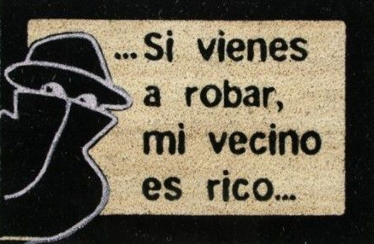

Slide 5
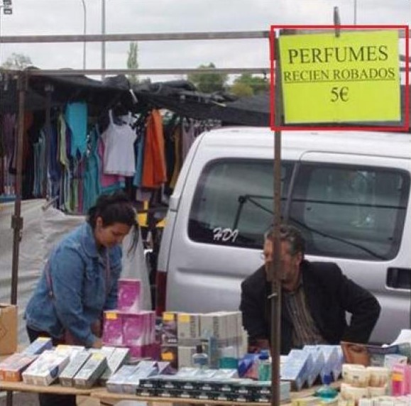

Slide 6
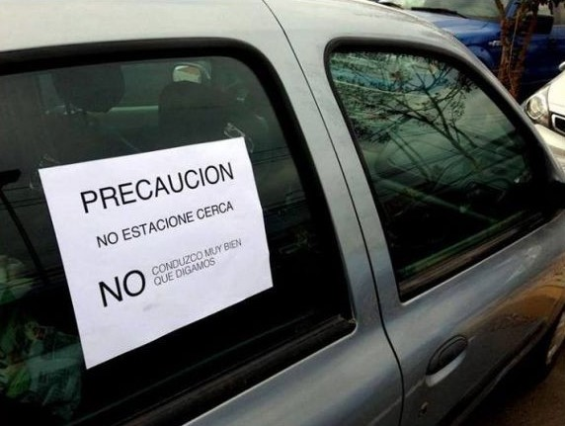

Slide 7

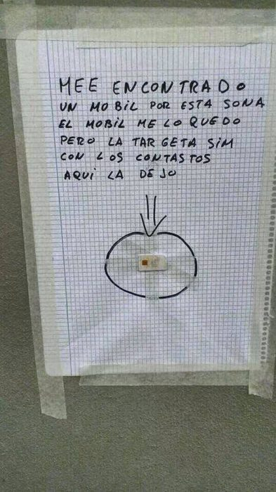

Slide 8
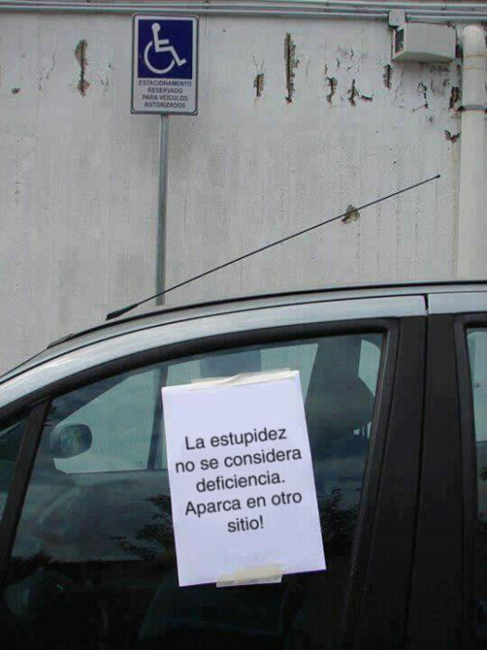

Slide 9
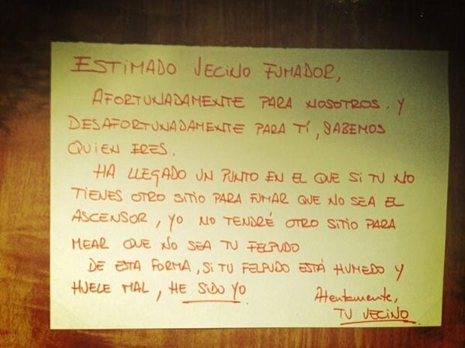

Slide 10
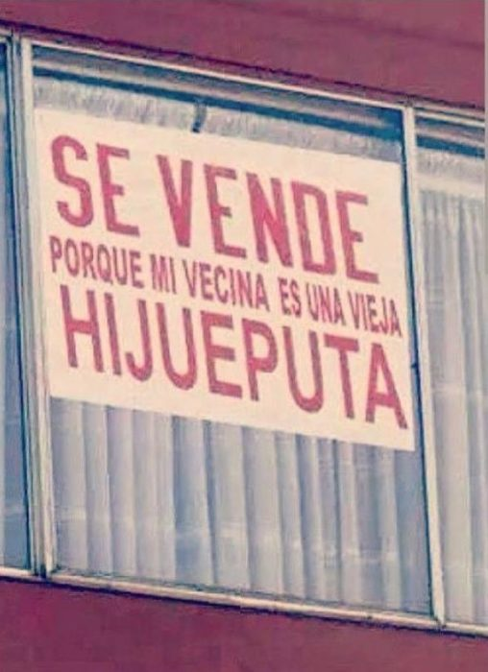

Slide 11
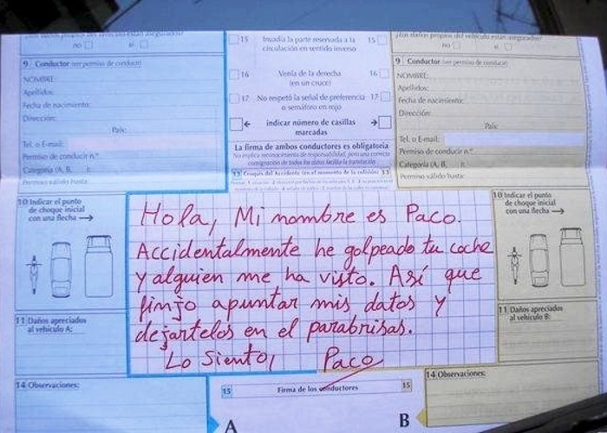

Slide 12
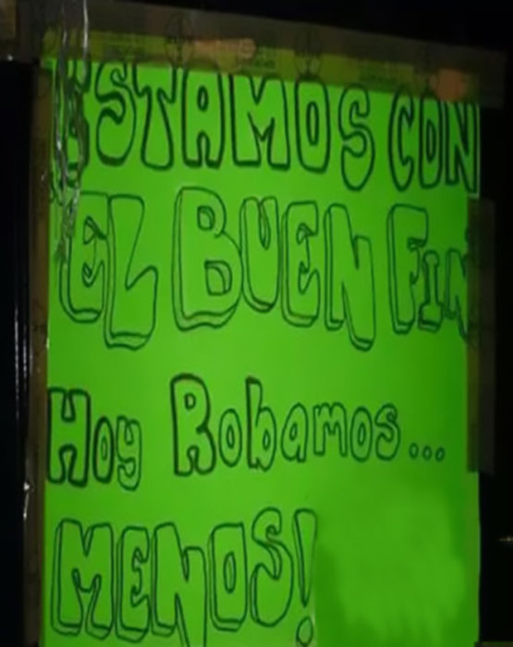

Slide 13
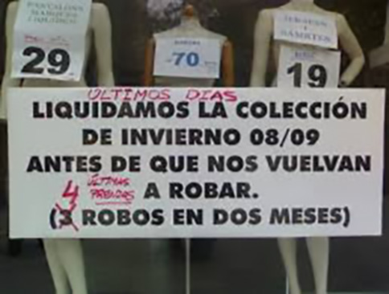

Slide 14
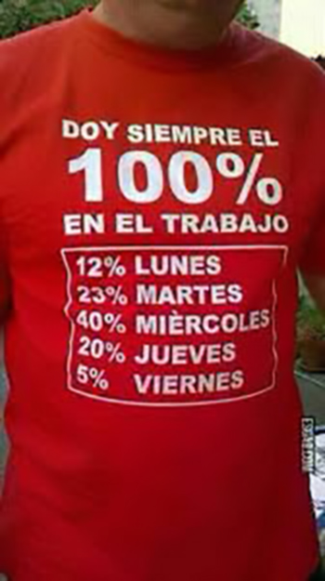

Slide 15
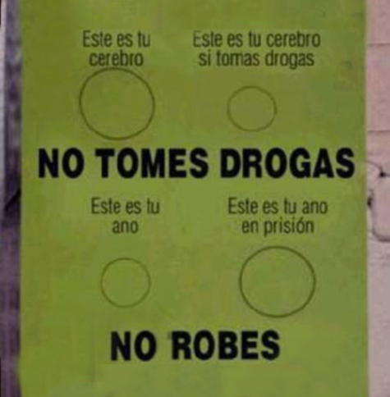

Slide 16
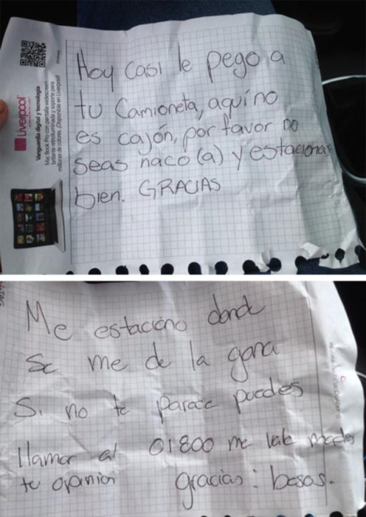

Slide 17

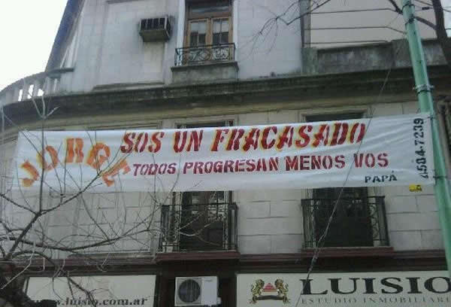

Slide 18
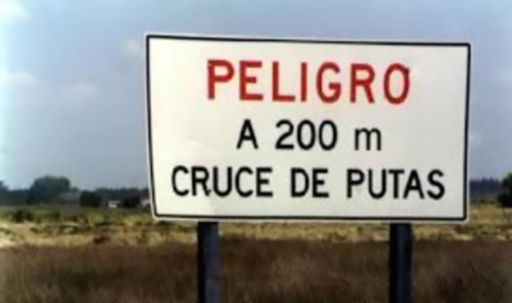

Slide 19
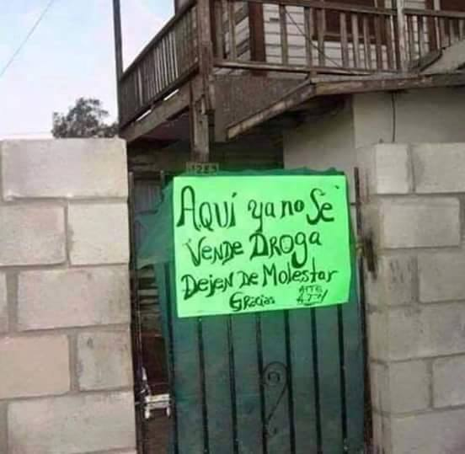

Slide 20
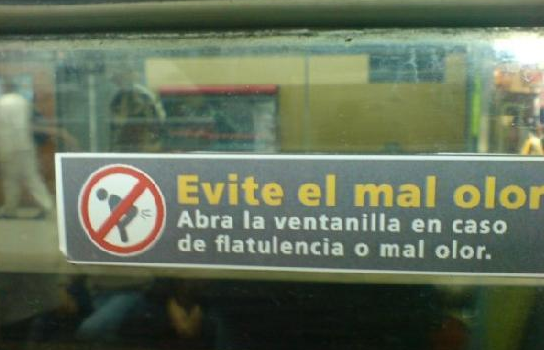

Slide 21
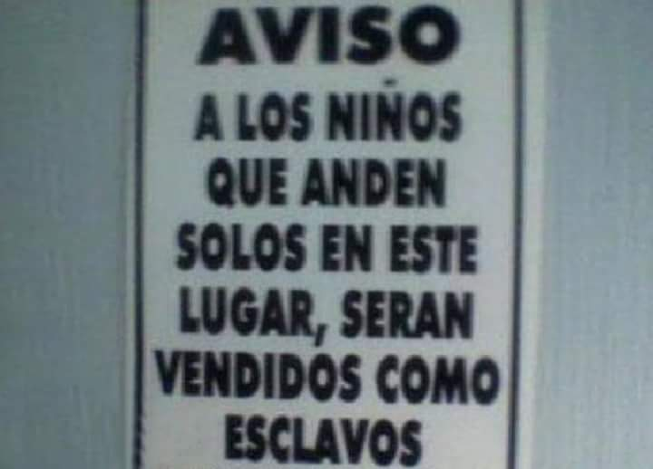

Slide 22
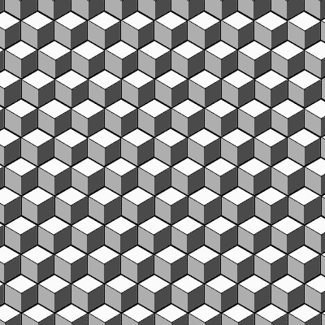
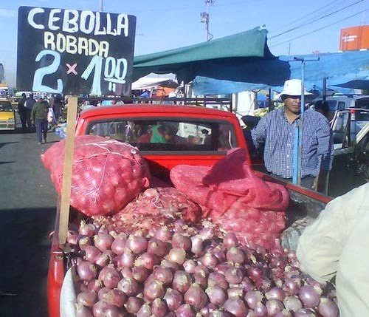

Slide 23
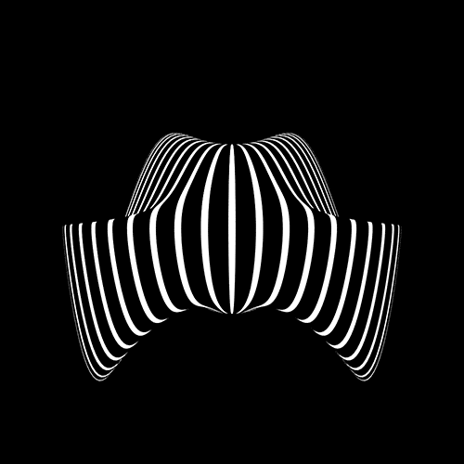
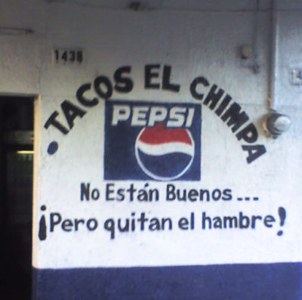

Slide 24
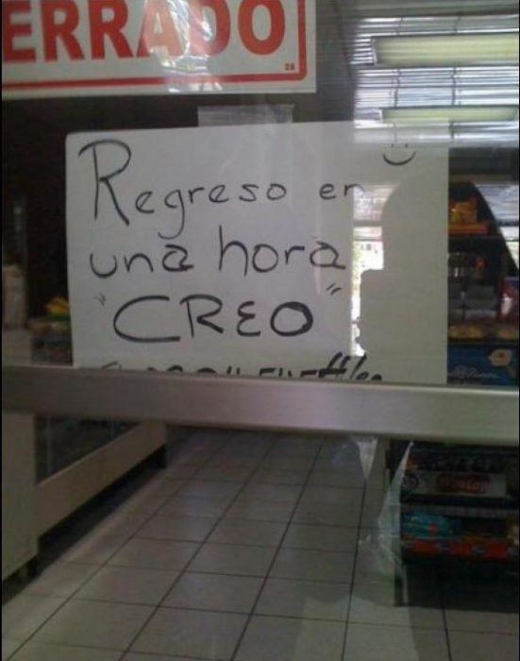

Slide 25
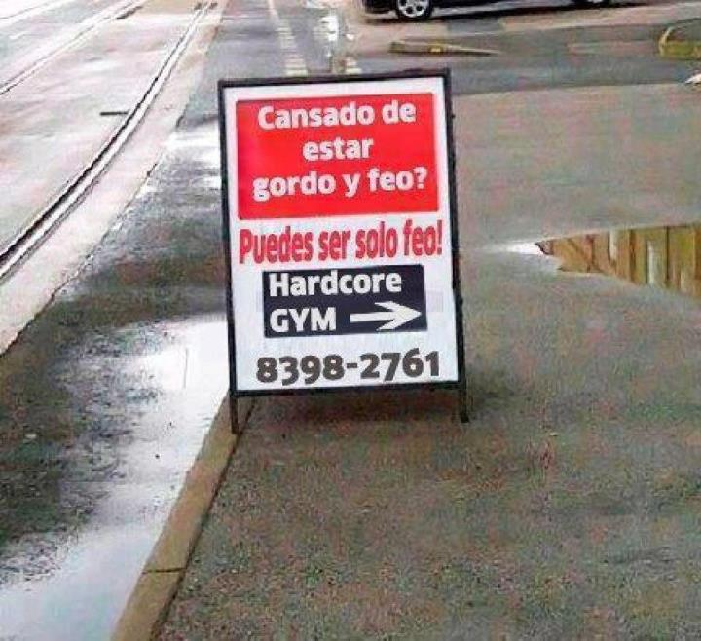

Slide 26

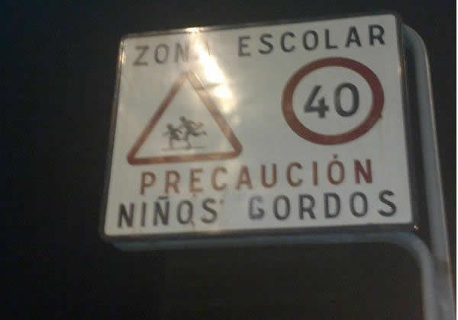

Slide 27
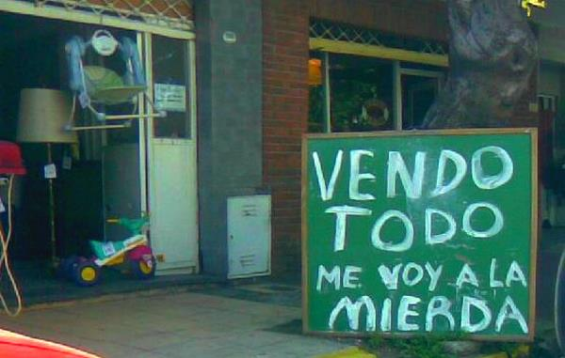

Slide 28
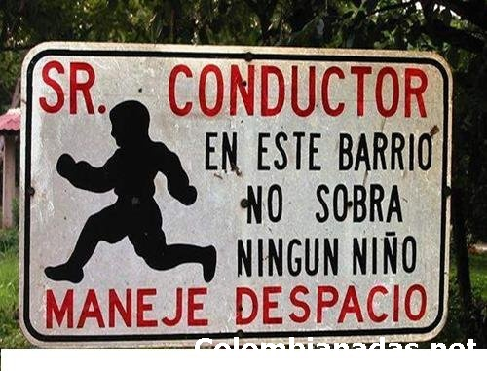

Slide 29
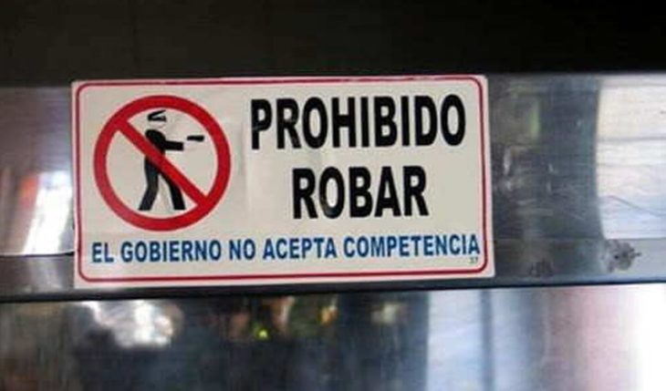

Slide 30
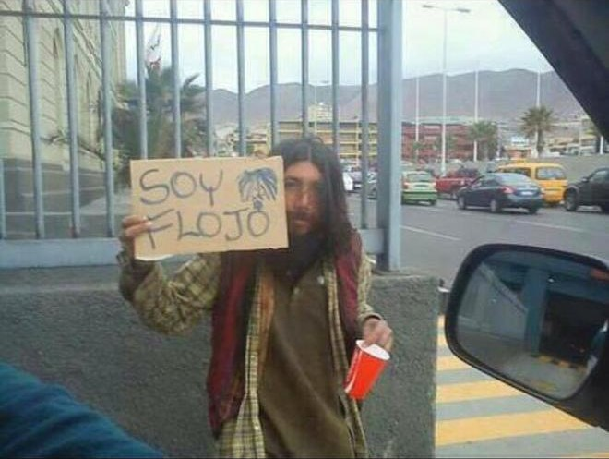

Slide 31
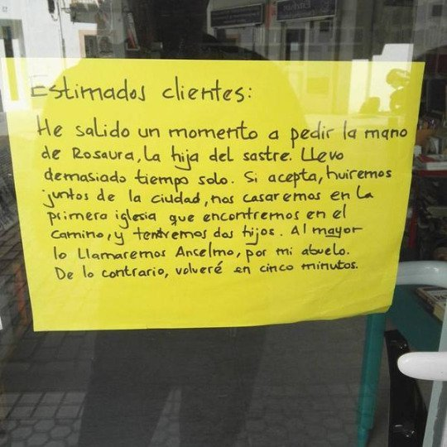

Slide 32
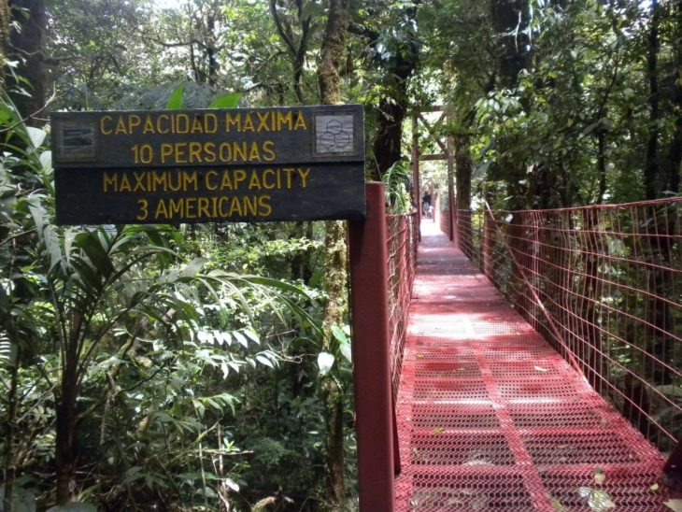

Slide 33

UN FUERTE
ABRAZO,
QUE TENGAS
UN BUEN DIA
Hoy es lunes, 02 de enero de 2017
Ahora mismo son las 17:14 horas.

Slide 34









¿Te ha gustado?
Puedes ver más entrando
Aquí
Además puedes recibir powerpoints en tu correo electrónico suscribiéndote aquí:
Esta presentación powerpoint ha sido creada y compartida única y exclusivamente para mispps.com

